Slide 1



О НОВЫХ ПРАВИЛАХ ПРОДАЖИ
МОЛОЧНЫХ ПРОДУКТОВ

Slide 2


ОСНОВНЫЕ НОРМАТИВНЫЕ ПРАВОВЫЕ АКТЫ
Закон Российской Федерации от 07.02.1992 №2300-1 «О защите прав потребителей»;
Технический регламент Таможенного союза «О безопасности молока и молочной продукции» (TP ТС 033/2013);
Технический регламент Таможенного союза «Пищевая продукция в части ее маркировки» (TP ТС 022/2011);
«Правила продажи отдельных видов товаров», утверждены постановлением Правительства РФ от 19 января 1998 N 55;
Постановление Правительства РФ от 28 января 2019 №50 «О внесении изменений в правила продажи отдельных видов товаров»
2

Slide 3


Технический регламент Таможенного союза «О безопасности молока и молочной продукции» ТР ТС 033/2013
«Молочная продукция" - продукты переработки молока, включающие в себя молочный продукт, молочный составной продукт, молокосодержащий продукт, молокосодержащий продукт с заменителем молочного жира, побочный продукт переработки молока, продукция детского питания на молочной основе, адаптированные или частично адаптированные начальные или последующие молочные смеси (в том числе сухие), сухие кисломолочные смеси, молочные напитки (в том числе сухие) для питания детей раннего возраста, молочные каши, готовые к употреблению, и молочные каши сухие (восстанавливаемые до готовности в домашних условиях питьевой водой) для питания детей раннего возраста.
3

Slide 4


Технический регламент Таможенного союза «О безопасности молока и молочной продукции» ТР ТС 033/2013
МОЛОЧНЫЙ ПРОДУКТ - пищевой продукт, который произведен из молока и (или) его составных частей, молочных продуктов, с добавлением или без добавления побочных продуктов переработки молока без использования немолочного жира и немолочного белка и в составе которого могут содержаться функционально необходимые для переработки молока компоненты (например: молоко питьевое, творог, сметана, сливки, кефир, сливочное масло);
МОЛОЧНЫЙ СОСТАВНОЙ ПРОДУКТ - пищевой продукт, произведенный из молока и (или) его составных частей, молочных продуктов с добавлением или без добавления побочных продуктов переработки молока и немолочных компонентов, которые добавляются не в целях замены составных частей молока. При этом в готовом продукте составных частей молока должно быть более 50 процентов, в мороженом и сладких продуктах переработки молока - более 40 процентов (например: сыр плавленый с ветчиной, кефир фруктовый, творог с кусочками фруктов);
МОЛОКОСОДЕРЖАЩИЙ ПРОДУКТ - продукт переработки молока, произведенный на основе молока, и (или) его составных частей, молочных продуктов, побочных продуктов переработки молока и немолочных компонентов (за исключением жиров немолочного происхождения и немолочных белков), которые добавляются не в целях замены составных частей молока, с массовой долей сухих веществ молока в сухих веществах готового продукта не менее 20 процентов (например: молочно-соковый коктейль, сметанный соус, молочный кисель).
4

Slide 5

Технический регламент Таможенного союза «О безопасности молока и молочной продукции» ТР ТС 033/2013
МОЛОКОСОДЕРЖАЩИЙ ПРОДУКТ С ЗАМЕНИТЕЛЕМ МОЛОЧНОГО ЖИРА - продукты переработки молока, произведенный из молока, и (или) его составных частей, молочных продуктов, побочных продуктов переработки молока и немолочных компонентов, по технологии производства молочного продукта или молочного составного продукта с замещением молочного жира в количестве не более 50% от жировой фазы исключительно заменителем молочного жира и допускающей использование белка немолочного происхождения не в целях замены молочного белка, с массовой долей сухих веществ молока в сухих веществах готового продукта не менее 20%
(например: молокосодержащий продукт с заменителем молочного жира, произведенный по технологии сметаны", "молокосодержащий крем с заменителем молочного жира, произведенный по технологии творога")
5

Slide 6
Технический регламент Таможенного союза «О безопасности молока и молочной продукции» ТР ТС 033/2013
Наименование молокосодержащего продукта с заменителем молочного жира должно начинаться со слов "молокосодержащий продукт с заменителем молочного жира" (за исключением сливочно-растительного спреда, сливочно-растительной топленой смеси, мороженого с заменителем молочного жира).
Размер шрифта наименования молокосодержащего продукта с заменителем молочного жира должен составлять не менее 2,5 мм.
В наименовании молокосодержащего продукта с заменителем молочного жира слово "продукт" может быть заменено общетехническим термином, характеризующим консистенцию или структуру продукта (крем, паста, соус и т.д.).
На потребительской упаковке указывается информация о наличии в молокосодержащем продукте с заменителем молочного жира растительных масел. Информационное поле заполняется следующей информацией: "Содержит растительные масла". Информационное поле должно быть контрастным по цвету с этикеткой или упаковкой, на которую наносится маркировка продукта, в том числе его наименование.
Размер шрифта информационного поля на потребительской упаковке молокосодержащего продукта с заменителем молочного жира должен составлять не менее 3 мм, в случае если размер упаковки позволяет заполнить информационное поле информацией указанных размеров шрифта.
6

Slide 7


ПОСТАНОВЛЕНИЕМ ПРАВИТЕЛЬСТВА РОССИЙСКОЙ ФЕДЕРАЦИИ ОТ 28 ЯНВАРЯ 2019
N50 ВНЕСЕНЫ ИЗМЕНЕНИЯ В ПРАВИЛА ПРОДАЖИ ОТДЕЛЬНЫХ ВИДОВ ТОВАРОВ
В ТОРГОВОМ ЗАЛЕ ИЛИ ИНОМ МЕСТЕ ПРОДАЖИ РАЗМЕЩЕНИЕ (ВЫКЛАДКА) МОЛОЧНЫХ, МОЛОЧНЫХ СОСТАВНЫХ И МОЛОКОСОДЕРЖАЩИХ ПРОДУКТОВ ДОЛЖНО ОСУЩЕСТВЛЯТЬСЯ СПОСОБОМ, ПОЗВОЛЯЮЩИМ:
ВИЗУАЛЬНО ОТДЕЛИТЬ УКАЗАННЫЕ ПРОДУКТЫ ОТ ИНЫХ ПИЩЕВЫХ ПРОДУКТОВ;
СОПРОВОЖДАТЬСЯ ИНФОРМАЦИОННОЙ НАДПИСЬЮ "ПРОДУКТЫ БЕЗ ЗАМЕНИТЕЛЯ МОЛОЧНОГО ЖИРА.
«Правила продажи отдельных видов товаров», утверждены постановлением Правительства РФ от 19 января 1998 N 55, дополнены Пунктом 33(1), в соответствии с которым
С 1 ИЮЛЯ 2019
Приказом Минпромторга России и Роспотребнадзора от 18 июня 2019 № 2098/368
утверждены Методические рекомендации:
«О СПОСОБАХ РАЗМЕЩЕНИЯ (ВЫКЛАДКИ) МОЛОЧНЫХ, МОЛОЧНЫХ СОСТАВНЫХ И МОЛОКОСОДЕРЖАЩИХ ПРОДУКТОВ В ТОРГОВОМ ЗАЛЕ ИЛИ ИНОМ МЕСТЕ ПРОДАЖИ, ПОЗВОЛЯЮЩИХ ИХ ВИЗУАЛЬНО ОТДЕЛИТЬ ОТ ИНЫХ ПИЩЕВЫХ ПРОДУКТОВ, А ТАКЖЕ О РЕКОМЕНДУЕМЫХ СПОСОБАХ СОПРОВОЖДЕНИЯ ТАКОЙ ПРОДУКЦИИ ИНФОРМАЦИОННОЙ
НАДПИСЬЮ «ПРОДУКТЫ БЕЗ ЗАМЕНИТЕЛЯ МОЛОЧНОГО ЖИРА»
7

Slide 8
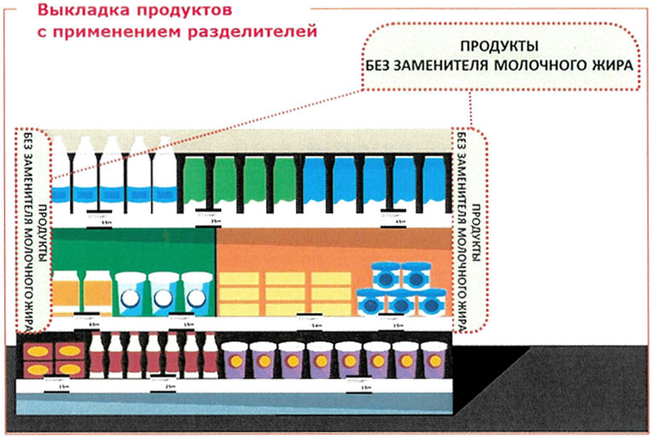



РЕКОМЕНДУЕМЫЕ СПОСОБЫ, ПОЗВОЛЯЮЩИЕ ВИЗУАЛЬНО ОТДЕЛИТЬ МОЛОЧНЫЕ, МОЛОЧНЫЕ СОСТАВНЫЕ И МОЛОКОСОДЕРЖАЩИЕ ПРОДУКТЫ ОТ ИНЫХ ПИЩЕВЫХ ПРОДУКТОВ, ПРИ РАЗМЕЩЕНИИ (ВЫКЛАДКЕ)
УКАЗАННЫХ ПРОДУКТОВ В ТОРГОВОМ ЗАЛЕ ИЛИ ИНОМ МЕСТЕ ПРОДАЖИ
ВЫКЛАДКА ПРОДУКТОВ С ПРИМЕНЕНИЕМ РАЗДЕЛИТЕЛЕЙ
В ЦЕЛЯХ ВИЗУАЛЬНОГО ОТДЕЛЕНИЯ МОЛОЧНЫХ, МОЛОЧНЫХ СОСТАВНЫХ И МОЛОКОСОДЕРЖАЩИХ ПРОДУКТОВ РЕКОМЕНДУЕТСЯ ИСПОЛЬЗОВАТЬ ПОЛОЧНЫЕ РАЗДЕЛИТЕЛИ, ПОЗВОЛЯЮЩИЕ ВИЗУАЛЬНО ОТДЕЛИТЬ МОЛОЧНЫЕ, МОЛОЧНЫЕ СОСТАВНЫЕ И МОЛОКОСОДЕРЖАЩИЕ ПРОДУКТЫ ОТ ИНЫХ ПИЩЕВЫХ ПРОДУКТОВ.
ПРИ ОСУЩЕСТВЛЕНИИ ДАННОГО СПОСОБА ВЫКЛАДКИ РЕКОМЕНДУЕТСЯ РАЗМЕЩЕНИЕ НА ПОЛОЧНЫХ РАЗДЕЛИТЕЛЯХ ИНФОРМАЦИОННОЙ НАДПИСИ "ПРОДУКТЫ БЕЗ ЗАМЕНИТЕЛЯ МОЛОЧНОГО ЖИРА".
8

Slide 9
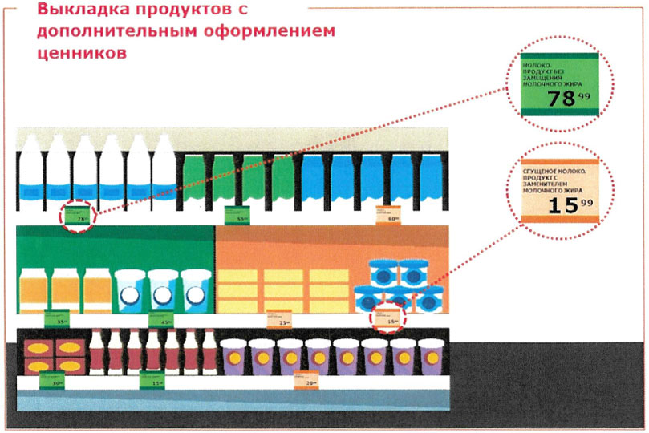
РЕКОМЕНДУЕМЫЕ СПОСОБЫ, ПОЗВОЛЯЮЩИЕ ВИЗУАЛЬНО ОТДЕЛИТЬ МОЛОЧНЫЕ, МОЛОЧНЫЕ СОСТАВНЫЕ И МОЛОКОСОДЕРЖАЩИЕ ПРОДУКТЫ ОТ ИНЫХ ПИЩЕВЫХ ПРОДУКТОВ, ПРИ РАЗМЕЩЕНИИ (ВЫКЛАДКЕ)
УКАЗАННЫХ ПРОДУКТОВ В ТОРГОВОМ ЗАЛЕ ИЛИ ИНОМ МЕСТЕ ПРОДАЖИ
ВЫКЛАДКА ПРОДУКТОВ С ДОПОЛНИТЕЛЬНЫМ ОФОРМЛЕНИЕМ ЦЕННИКОВ
В ЦЕЛЯХ ВИЗУАЛЬНОГО ОТДЕЛЕНИЯ МОЛОЧНЫХ, МОЛОЧНЫХ СОСТАВНЫХ И МОЛОКОСОДЕРЖАЩИХ ПРОДУКТОВ РЕКОМЕНДУЕТСЯ СПЕЦИАЛЬНОЕ ОФОРМЛЕНИЕ ТОВАРНЫХ ЦЕННИКОВ (НАПРИМЕР, ЦВЕТОВАЯ ДИФФЕРЕНЦИАЦИЯ), А ТАКЖЕ ВКЛЮЧЕНИЕ В ЦЕННИК ИНФОРМАЦИИ О ТОМ, ЧТО ПРОДУКТ НЕ СОДЕРЖИТ ЗАМЕНИТЕЛЕЙ МОЛОЧНОГО ЖИРА.
9

Slide 10
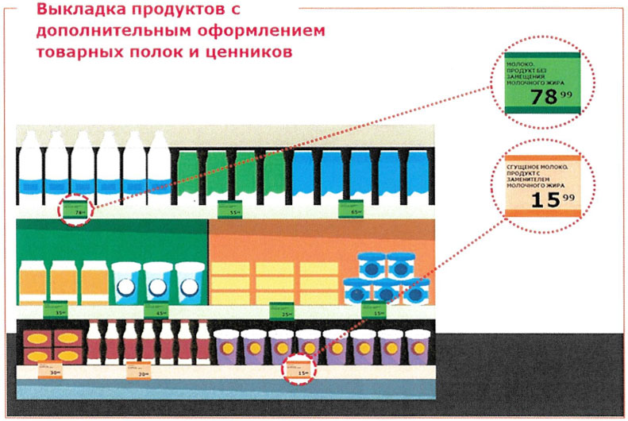
РЕКОМЕНДУЕМЫЕ СПОСОБЫ, ПОЗВОЛЯЮЩИЕ ВИЗУАЛЬНО ОТДЕЛИТЬ МОЛОЧНЫЕ, МОЛОЧНЫЕ СОСТАВНЫЕ И МОЛОКОСОДЕРЖАЩИЕ ПРОДУКТЫ ОТ ИНЫХ ПИЩЕВЫХ ПРОДУКТОВ, ПРИ РАЗМЕЩЕНИИ (ВЫКЛАДКЕ)
УКАЗАННЫХ ПРОДУКТОВ В ТОРГОВОМ ЗАЛЕ ИЛИ ИНОМ МЕСТЕ ПРОДАЖИ
ВЫКЛАДКА ПРОДУКТОВ С ДОПОЛНИТЕЛЬНЫМ ОФОРМЛЕНИЕМ ТОВАРНЫХ ПОЛОК И ЦЕННИКОВ
В ЦЕЛЯХ ВИЗУАЛЬНОГО ОТДЕЛЕНИЯ МОЛОЧНЫХ, МОЛОЧНЫХ СОСТАВНЫХ И МОЛОКОСОДЕРЖАЩИХ ПРОДУКТОВ РЕКОМЕНДУЕТСЯ ОРГАНИЗАЦИЯ ПОЛОЧНОГО ПРОСТРАНСТВА, ПРЕДУСМАТРИВАЮЩАЯ СПЕЦИАЛЬНОЕ ОФОРМЛЕНИЕ ТОВАРНЫХ ПОЛОК (НАПРИМЕР, ЦВЕТОВАЯ ДИФФЕРЕНЦИАЦИЯ), А ТАКЖЕ ТОВАРНЫХ ЦЕННИКОВ (НАПРИМЕР, ВКЛЮЧЕНИЕ ИНФОРМАЦИИ О ТОМ, ЧТО ПРОДУКТ НЕ СОДЕРЖИТ ЗАМЕНИТЕЛЕЙ МОЛОЧНОГО ЖИРА)
10

Slide 11
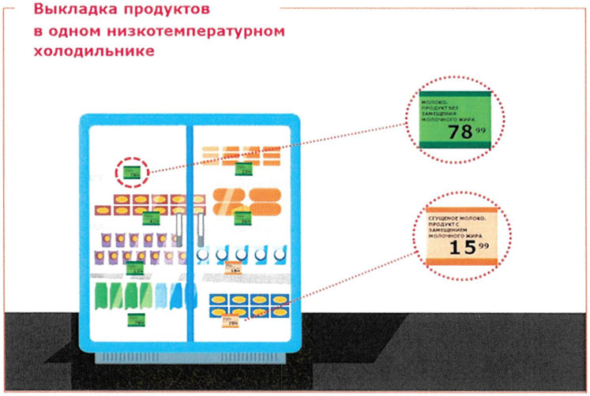
РЕКОМЕНДУЕМЫЕ СПОСОБЫ, ПОЗВОЛЯЮЩИЕ ВИЗУАЛЬНО ОТДЕЛИТЬ МОЛОЧНЫЕ, МОЛОЧНЫЕ СОСТАВНЫЕ И МОЛОКОСОДЕРЖАЩИЕ ПРОДУКТЫ ОТ ИНЫХ ПИЩЕВЫХ ПРОДУКТОВ, ПРИ РАЗМЕЩЕНИИ (ВЫКЛАДКЕ)
УКАЗАННЫХ ПРОДУКТОВ В ТОРГОВОМ ЗАЛЕ ИЛИ ИНОМ МЕСТЕ ПРОДАЖИ
ВЫКЛАДКА В ОДНОМ НИЗКОТЕМПЕРАТУРНОМ ХОЛОДИЛЬНИКЕ
В ЦЕЛЯХ ВИЗУАЛЬНОГО ОТДЕЛЕНИЯ МОЛОЧНЫХ, МОЛОЧНЫХ СОСТАВНЫХ И МОЛОКОСОДЕРЖАЩИХ ПРОДУКТОВ РЕКОМЕНДУЕТСЯ УКАЗАННЫЙ СПОСОБ ВЫКЛАДКИ ТОВАРОВ В НИЗКОТЕМПЕРАТУРНЫХ ХОЛОДИЛЬНИКАХ.
11

Slide 12
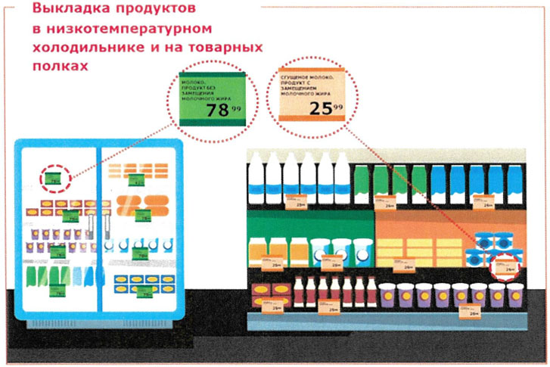
РЕКОМЕНДУЕМЫЕ СПОСОБЫ, ПОЗВОЛЯЮЩИЕ ВИЗУАЛЬНО ОТДЕЛИТЬ МОЛОЧНЫЕ, МОЛОЧНЫЕ СОСТАВНЫЕ И МОЛОКОСОДЕРЖАЩИЕ ПРОДУКТЫ ОТ ИНЫХ ПИЩЕВЫХ ПРОДУКТОВ, ПРИ РАЗМЕЩЕНИИ (ВЫКЛАДКЕ)
УКАЗАННЫХ ПРОДУКТОВ В ТОРГОВОМ ЗАЛЕ ИЛИ ИНОМ МЕСТЕ ПРОДАЖИ
ПРИМЕР ВЫКЛАДКИ ПРОДУКТОВ В НИЗКОТЕМПЕРАТУРНОМ ХОЛОДИЛЬНИКЕ
И НА ТОВАРНЫХ ПОЛКАХ
РЕКОМЕНДУЕТСЯ РАЗМЕЩЕНИЕ ВСЕХ МОЛОЧНЫХ, МОЛОЧНЫХ СОСТАВНЫХ И МОЛОКОСОДЕРЖАЩИХ ПРОДУКТОВ В ОТДЕЛЬНОМ ХОЛОДИЛЬНОМ ОБОРУДОВАНИИ.
12

Slide 13
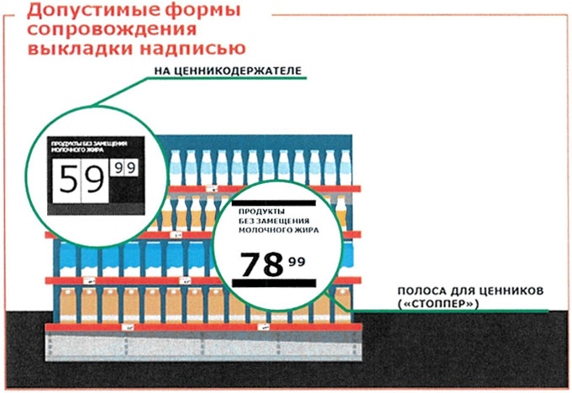
СОПРОВОЖДЕНИЯ ВЫКЛАДКИ ТОВАРОВ ИНФОРМАЦИОННОЙ НАДПИСЬЮ
НА ЦЕННИКОДЕРЖАТЕЛЯХ И "СТОППЕРАХ"
В ЦЕЛЯХ ВИЗУАЛЬНОГО ОТДЕЛЕНИЯ МОЛОЧНЫХ, МОЛОЧНЫХ СОСТАВНЫХ И МОЛОКОСОДЕРЖАЩИХ ПРОДУКТОВ РЕКОМЕНДУЕТСЯ РАЗМЕЩЕНИЕ СООТВЕТСТВУЮЩЕЙ ИНФОРМАЦИОННОЙ НАДПИСИ НЕПОСРЕДСТВЕННО НА "ЦЕННИКОДЕРЖАТЕЛЕ" ИЛИ "СТОППЕРЕ"
13

Slide 14
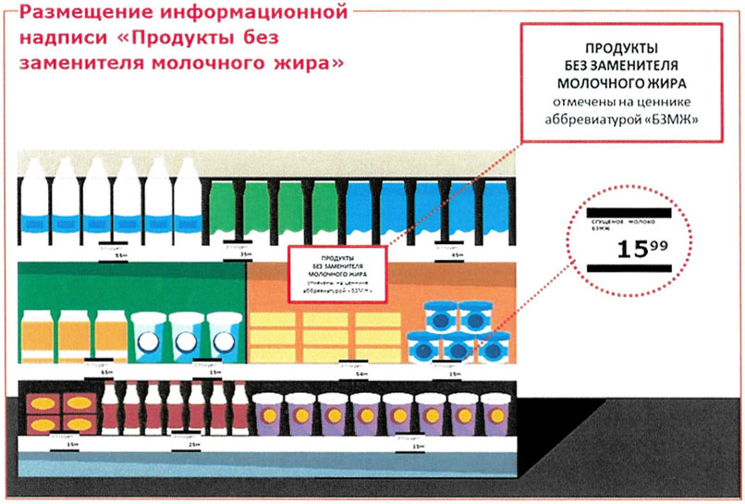
РЕКОМЕНДУЕМЫЕ СПОСОБЫ, ПОЗВОЛЯЮЩИЕ ВИЗУАЛЬНО ОТДЕЛИТЬ МОЛОЧНЫЕ, МОЛОЧНЫЕ СОСТАВНЫЕ И МОЛОКОСОДЕРЖАЩИЕ ПРОДУКТЫ ОТ ИНЫХ ПИЩЕВЫХ ПРОДУКТОВ, ПРИ РАЗМЕЩЕНИИ (ВЫКЛАДКЕ)
УКАЗАННЫХ ПРОДУКТОВ В ТОРГОВОМ ЗАЛЕ ИЛИ ИНОМ МЕСТЕ ПРОДАЖИ
ПРИМЕР ВЫКЛАДКИ ПРОДУКТОВ С ИНФОРМАЦИОННЫМ СОПРОВОЖДЕНИЕМ
ПРОДУКТОВОЙ ПОЛКИ
В ЦЕЛЯХ ВИЗУАЛЬНОГО ОТДЕЛЕНИЯ МОЛОЧНЫХ, МОЛОЧНЫХ СОСТАВНЫХ И МОЛОКОСОДЕРЖАЩИХ ПРОДУКТОВ РЕКОМЕНДУЕТСЯ СОПРОВОЖДЕНИЕ ПРОДУКТОВОЙ ПОЛКИ СООТВЕТСТВУЮЩЕЙ ИНФОРМАЦИОННОЙ НАДПИСЬЮ (КАСАЮЩЕЙСЯ В ТОМ ЧИСЛЕ РАЗМЕЩЕНИЯ МОЛОЧНЫХ, МОЛОЧНЫХ СОСТАВНЫХ, МОЛОКОСОДЕРЖАЩИХ ПИЩЕВЫХ ПРОДУКТОВ)
14

Slide 15
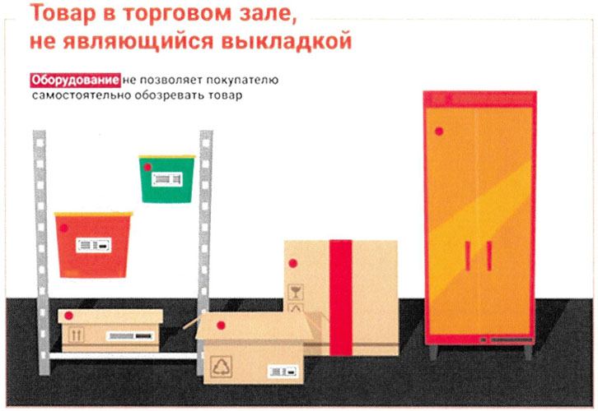
ПРИМЕР РАЗМЕЩЕНИЯ ТОВАРОВ, НЕ ЯВЛЯЮЩЕГОСЯ ВЫКЛАДКОЙ
15

